Slide 1
Организация деятельности детского оздоровительного лагеря
методист ГАНОУ РС (Я) РРЦ «Юные якутяне»
- начальник ДЗСОЛ «Кэскил» Павлова Вера Николаевна

Slide 2
Под детским оздоровительным лагерем понимается стационарное детское учреждение, приспособленное для отдыха и оздоровления детей в возрасте от 6 до 17 лет.
Отдых детей и их оздоровление – это " совокупность мероприятий, обеспечивающих развитие творческого потенциала детей, охрану и укрепление их здоровья, профилактику заболеваний у детей, занятие их физической культурой, спортом и туризмом, формирование у детей навыков здорового образа жизни, соблюдение ими режима питания и жизнедеятельности в благоприятной окружающей среде при выполнении санитарно-гигиенических и санитарно-эпидемиологических требований".
Статус детских оздоровительных учреждений – это "организация отдыха детей и их оздоровление - детские оздоровительные лагеря (загородные оздоровительные лагеря, лагеря дневного пребывания и другие), специализированные (профильные) лагеря, (спортивно-оздоровительные лагеря, оборонно-спортивные лагеря, туристические лагеря, лагеря труда и отдыха, эколого-биологические лагеря, технические лагеря, краеведческие и другие лагеря), оздоровительные центры, базы и комплексы, иные организации независимо от организационно- правовых форм и форм собственности, основная деятельность которых направлена на реализацию услуг по обеспечению отдыха детей и их оздоровления".

Slide 3
Нормативно-правовое обеспечение работы
детских оздоровительных лагерей
СанПиН 2.4.4.3155-13 "Санитарно-эпидемиологические требования к устройству, содержанию и организации работы стационарных организаций отдыха и оздоровления детей;
Федеральный закон от 16.10.2019г. № 336-ФЗ «О гос. регулировании организации отдыха и оздоровления детей»
Национальный стандарт РФ ГОСТ Р 52887-2007 "Услуги детям в учреждениях отдыха и оздоровления»;
Постановление Правительства РФ № 1177 от 17.12.2017 г. «Об утверждении Правил организованной перевозки группы детей автобусами»;
Приказ Минздрава РФ № 327н от 13.06.2018 г. «Об утверждении Порядка медицинской помощи несовершеннолетним в период оздоровления и организованного отдыха»;
Приказ МОиН РФ от 13.07.2017 г. №656 «Об утверждении примерных положений об организациях отдыха детей и их оздоровления»;
Закон РС (Я) от 22.03.2006 г. 328-З № 669-III «Об организации и обеспечении отдыха и оздоровления детей в РС (Я)»
Постановление Правительства РС (Я) от 25.ю12.2013 г. № 477 «Об организации и обеспечении отдыха детей и их оздоровления»;
Методические рекомендации по обеспечению безопасности при организации отдыха детей в оздоровительных лагерях (в том числе загородных лагерях);
Стандарт безопасности отдыха детей и их оздоровления, предоставляющих услуги по отдыху детей и их оздоровлению в РС (Я)

Slide 4
Типы детских лагерей
Санаторные лагеря
Профильные лагеря
Загородные стационарные лагеря
Лагеря с дневным пребыванием детей
Палаточные лагеря

Slide 5
Виды услуг
Медицинские
Педагогические
Психологические
Правовые
Услуги по оказанию культурно-оздоровительной деятельности
Информационные

Slide 6
Внимание сегодня уделяется и детям, находящимся в трудной жизненной ситуации и нуждающимся в особой заботе государства. Это, прежде всего, дети, оказавшиеся в социально опасном положении, а также дети из малообеспеченных, неполных, многодетных и других социально уязвимых категорий семей. Одним из учреждений, работающих с такими детьми является центр социального обслуживания населения.

Slide 7
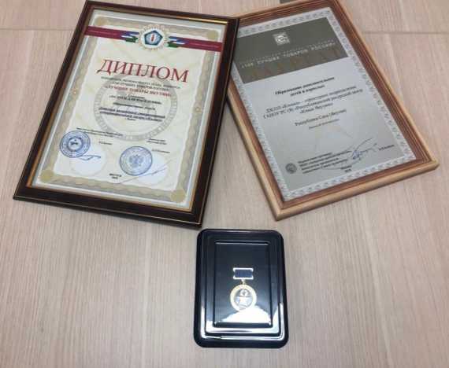
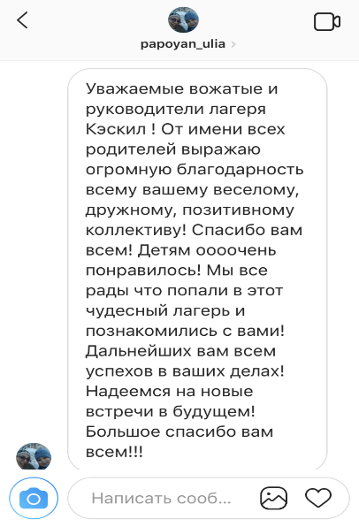
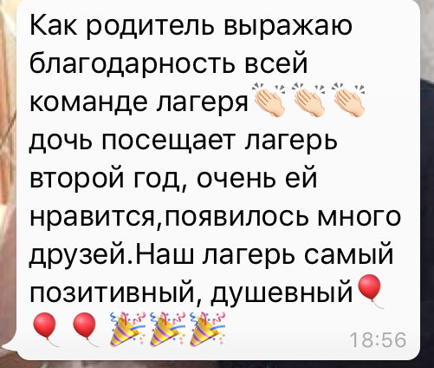
ДЗСОЛ «Кэскил» – центр организации интересной досуговой деятельности для детей всей республики.
Всероссийский конкурс программ
«100 Лучших товаров России»
ЛАУРЕАТ
отзывы

Slide 8
ДЗСОЛ «Кэскил» за 2019 год
Количество воспитанников, отдохнувших в лагере:
Смена | Кол-во детей всего | 15 лет и старше | Нач. классы | Мальчики | Девочки
Летняя школа «Кадры будущего для регионов» | 81 | 81 | - | 40 | 41
1 смена Академия профориентации «Выбирай» 17 июня по 9 июля | 87 | 8 | 27 | 59 | 28
2 смена Творческая смена «Точка роста» 9 по 29 июля | 110 | 26 | 26 | 52 | 58
3 смена «YKTcamp» 3 по 23 августа | 54 | 23 | 8 | 31 | 23
Всего | 332 | 138 | 61 | 182 | 150
Из общей численности детей: | Количество
Дети из северных улусов | 27
Дети-сироты и дети, оставшиеся без попечения родителей | 9
Дети-инвалиды (лица с ОВЗ) | 5
Дети из семей беженцев | -
Дети из многодетных семей | 102

Slide 9
Перечень документов
В лагерь принимаются:
- По заявлению родителей (законных представителей) дети в возрасте с 6 лет и до 18 лет;
К заявлению родитель (законный представитель) прилагает следующие документы:
- копия документа, удостоверяющего личность заявителя предъявляется вместе с оригиналом;
- копия свидетельства о рождении ребенка либо копия паспорта ребенка, достигшего 14-летнего возраста, предъявляется вместе с оригинал;
- полис обязательного медицинского страхования;
- копия СНИЛС заявителя и ребенка предъявляется с оригиналами;
- обменная карта от участкового врача со всеми прививками (форма справки №079/у);
- справка СЭС;
- справка о составе семьи;
- страховой полис от несчастных случаев.
имеющие медицинские документы о состоянии здоровья детей, а также сведений об отсутствии контактов с инфекционными заболеваниями.

Slide 10
Нововведения в организации отдыха детей и молодежи
Летняя школа АСИ «Кадры будущего для регионов»
5 федеральных тренеров;
15 тьюторов;
14 наставников:
81 ребенок
11 проектных команд.
Лагерь WorldSkillsRussia:
7 компетенций;
7 рабочих площадок;
5 экспертов;
29 детей.
Киберспортивный лагерь:
3 направления киберспорта;
3 тренера;
25 детей
(2 с ОВЗ)
участие в конкурсе АНО «РОСДЕТСТВО» на Национальную общественную премию «Российские организации, дружественные к детям» по итогам 2019 года.

Slide 11
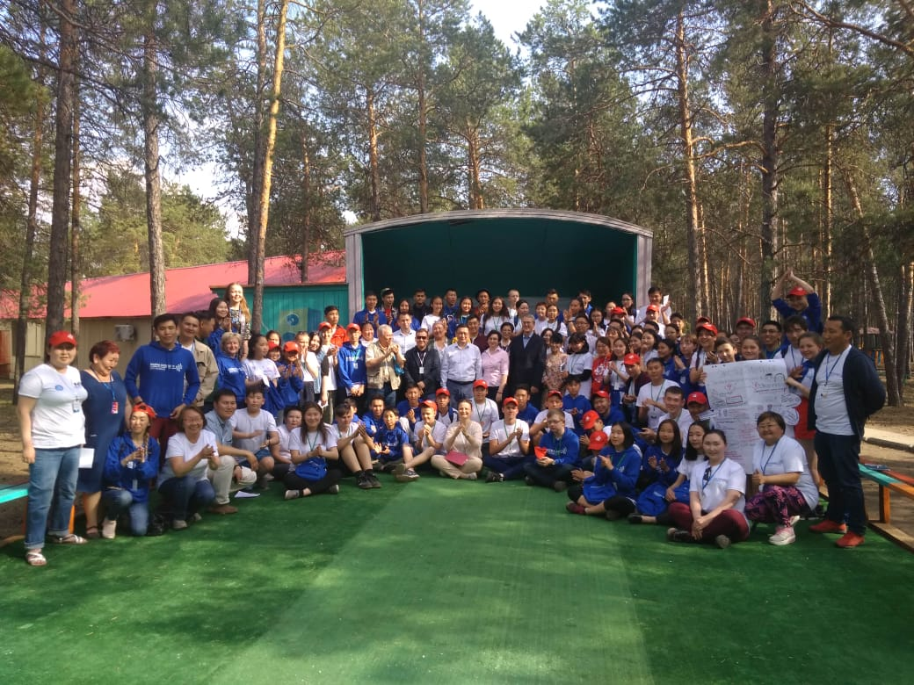
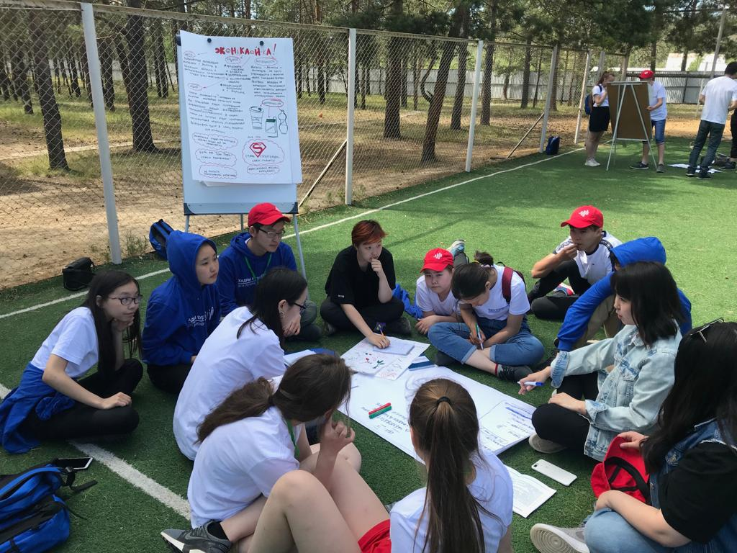
Установочная сессия «Летней школы» федеральной инициативы «Кадры будущего для регионов» на базе ДЗСОЛ «Кэскил»

Slide 12
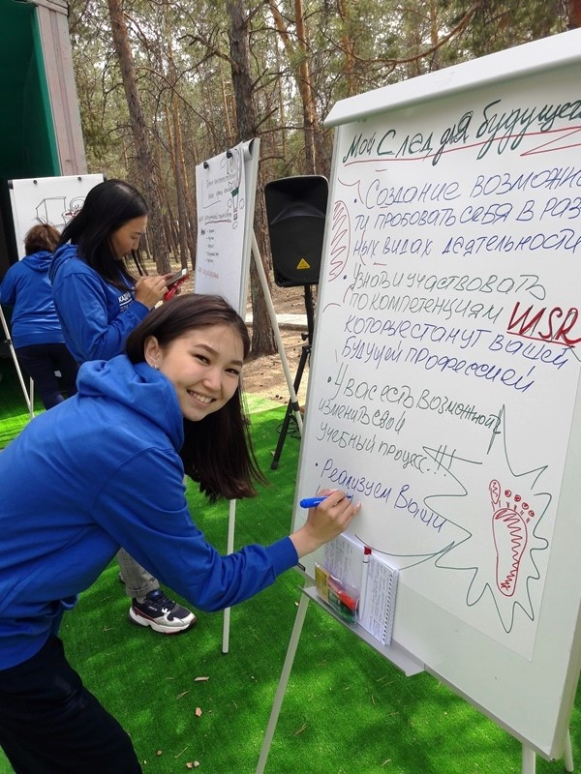
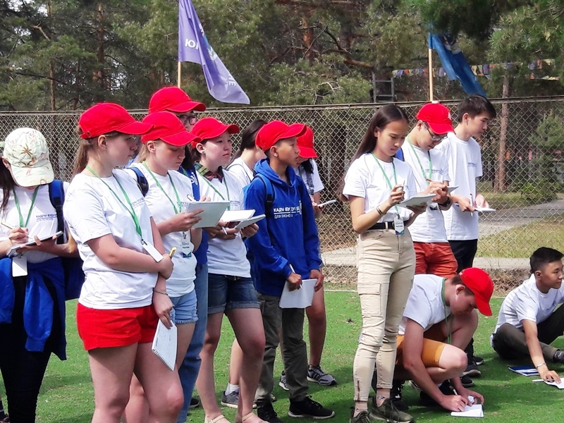

Slide 13
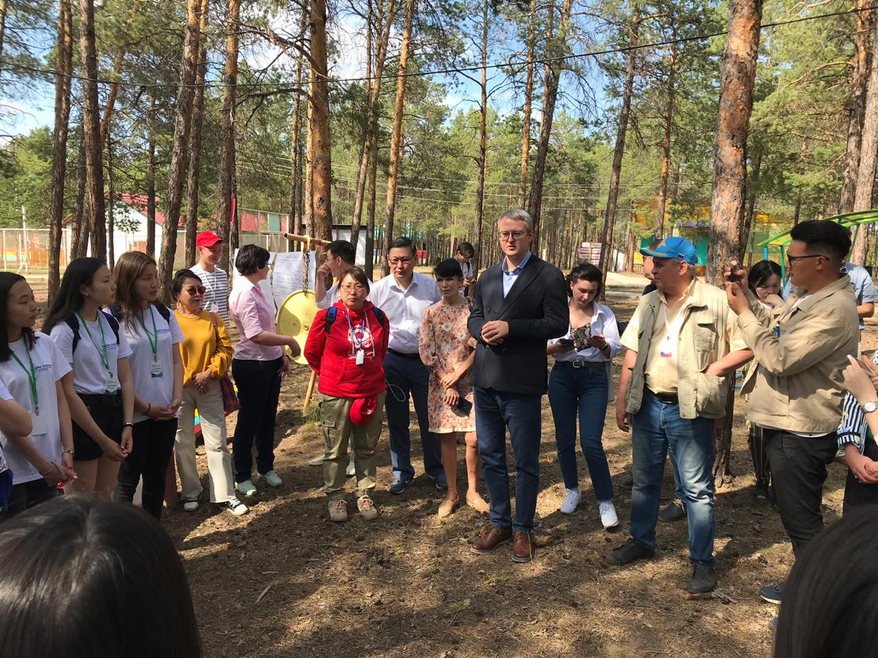
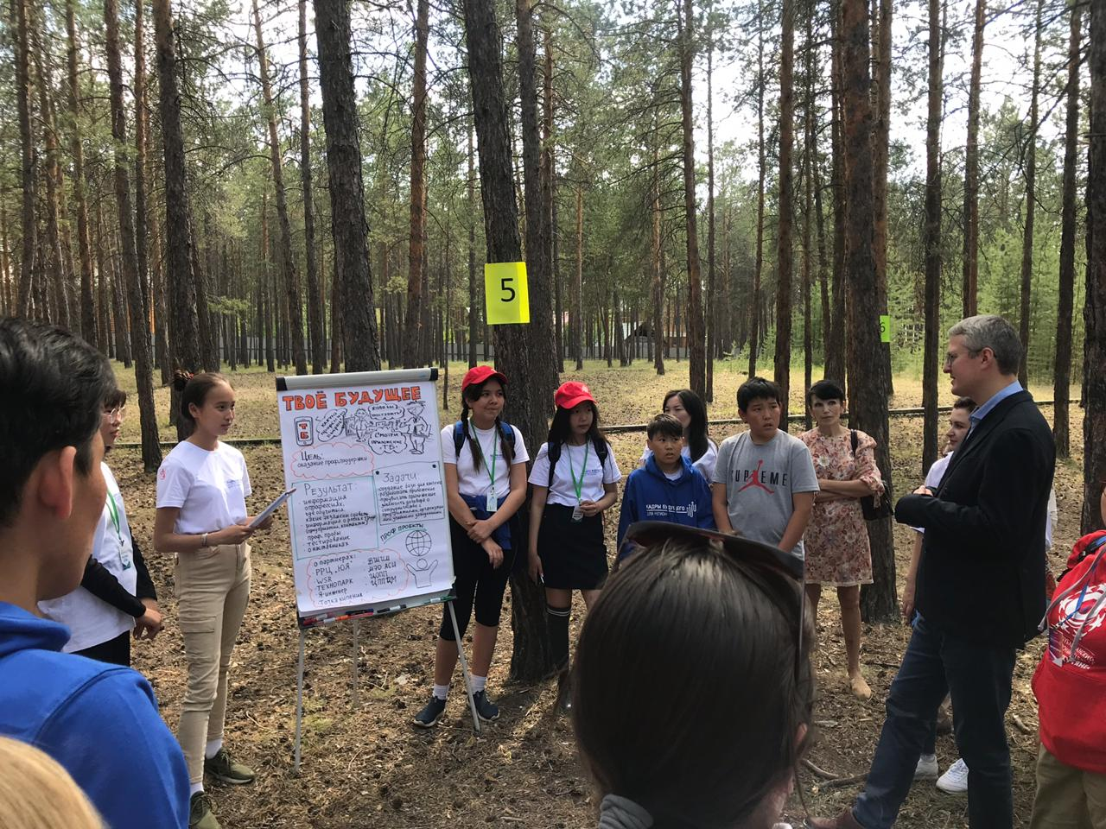

Slide 14
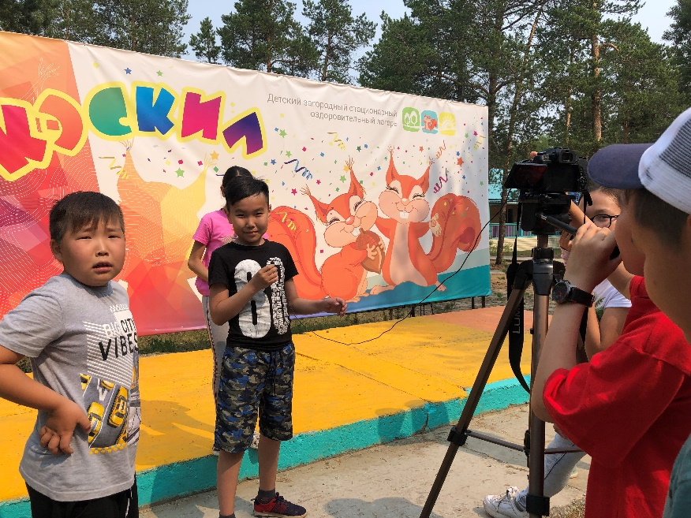
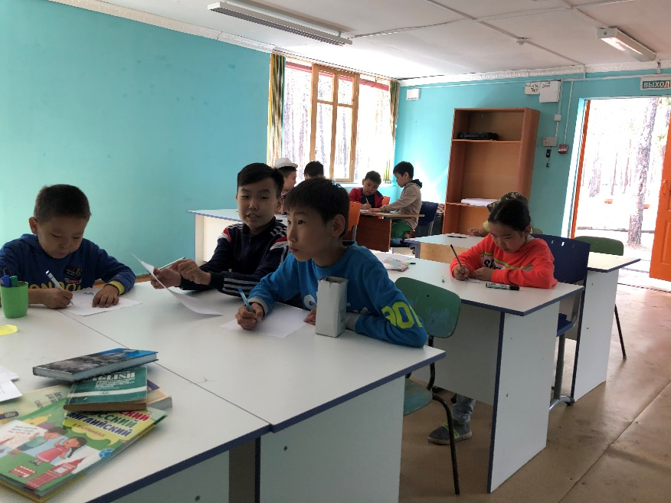
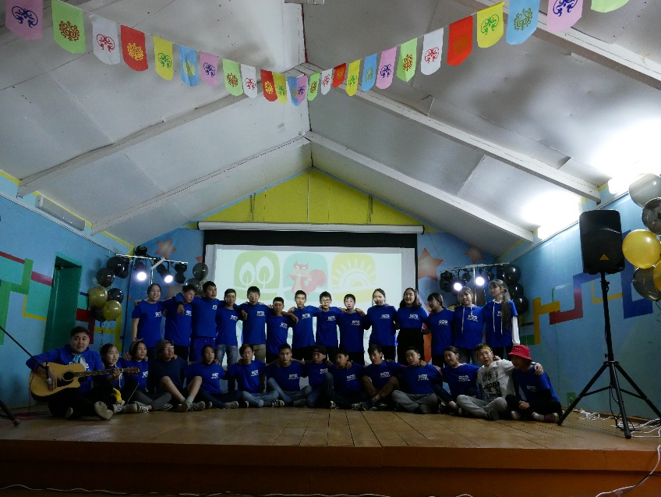
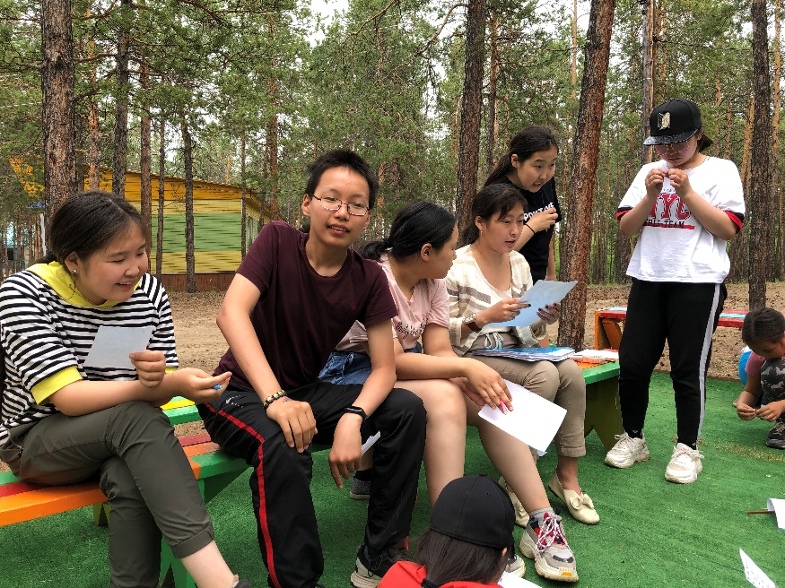

Slide 15
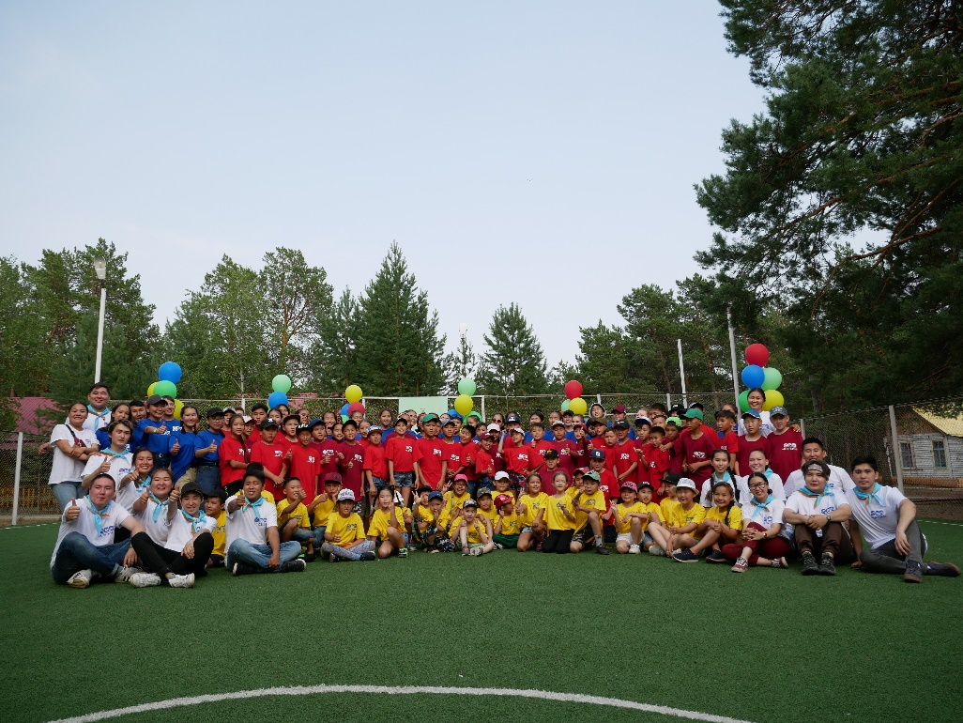
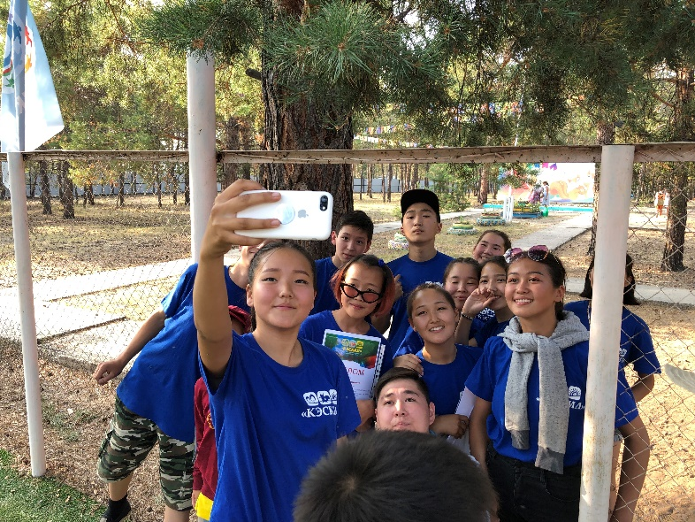
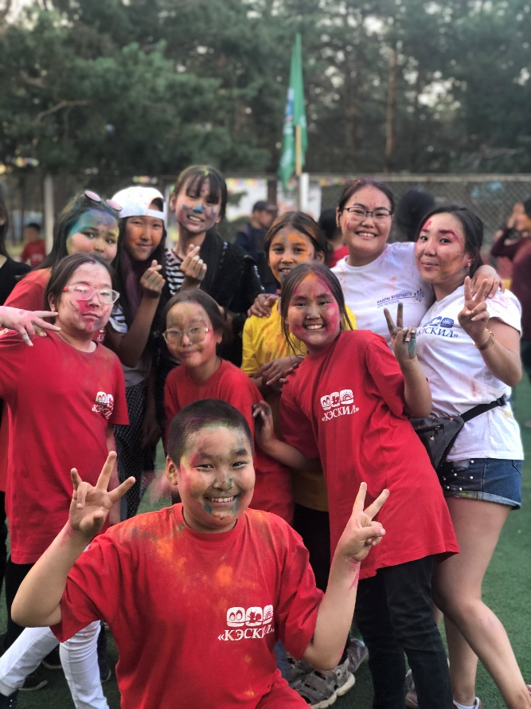
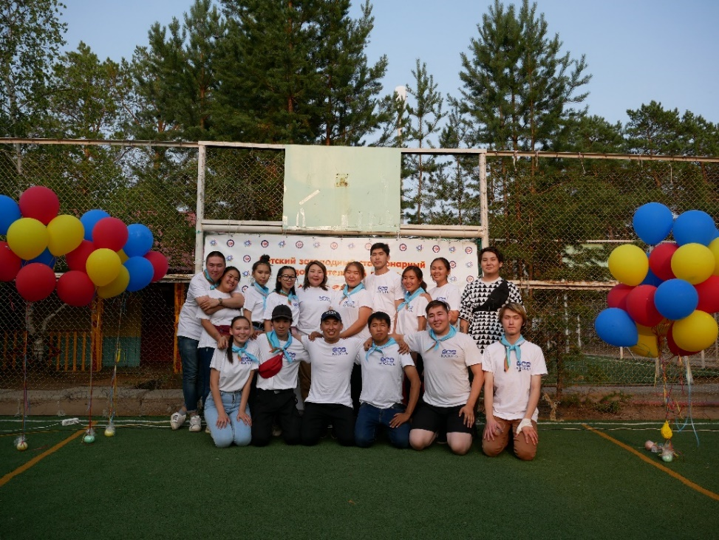

Slide 17
Цель: проведение образовательной программы по развитию предпрофессиональных навыков для детей с 6 лет до 18 лет в условиях лагеря
Задачи:
Развитие предпрофессиональных навыков через дополнительные общеразвивающие программы и мастер – классы от сертифицированных экспертов WorldSkillsRussia
Обучение системному курсу по развитию Soft skills – навыков коммуникаций для формирования команды
Проведение профессиональных проб на площадках партнеров

Slide 18
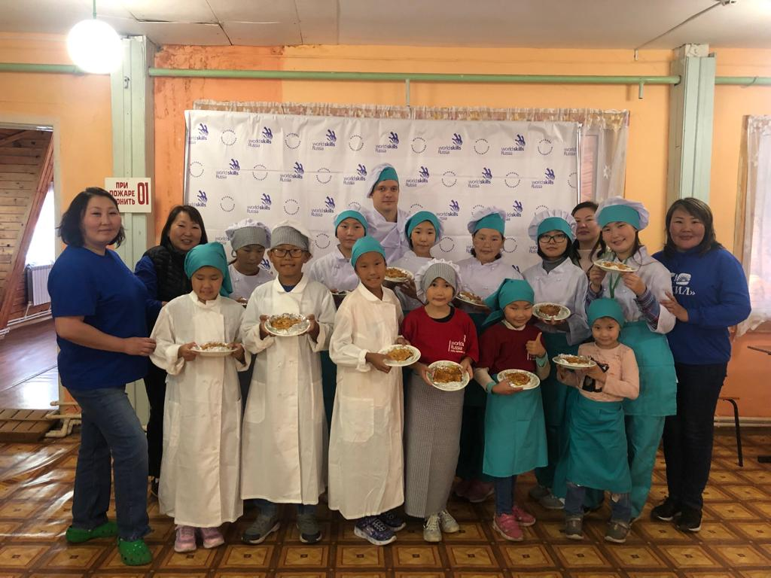

Slide 19
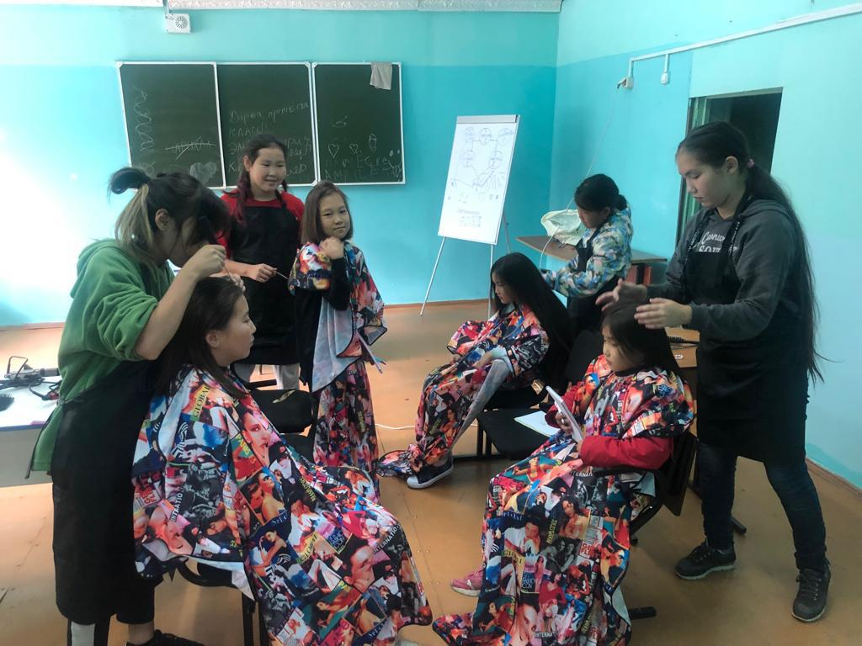

Slide 20
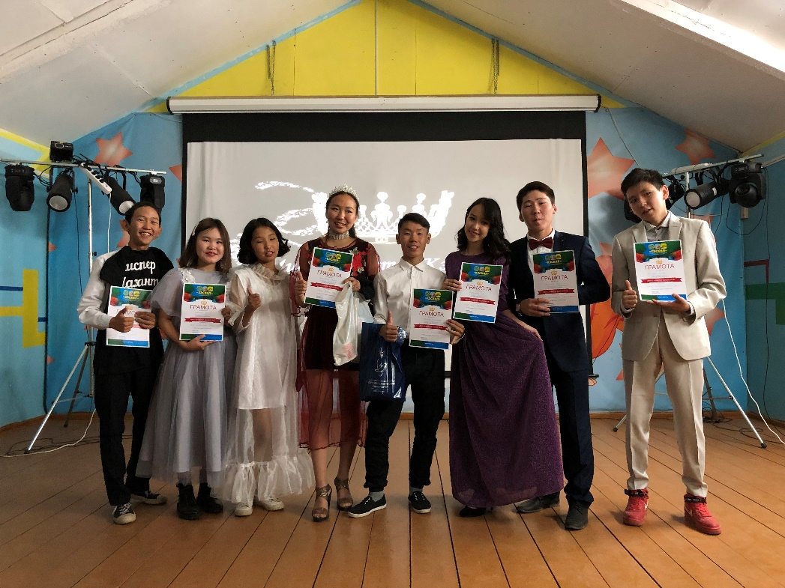
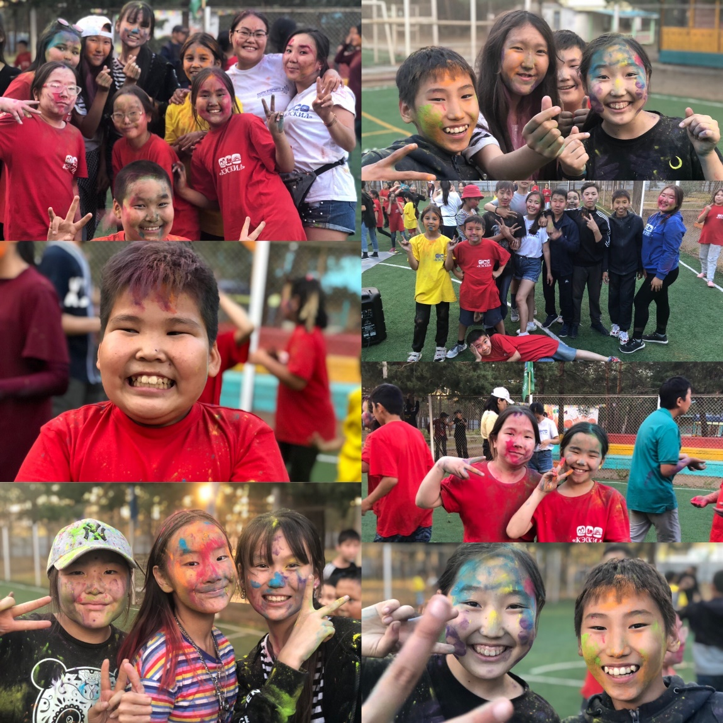
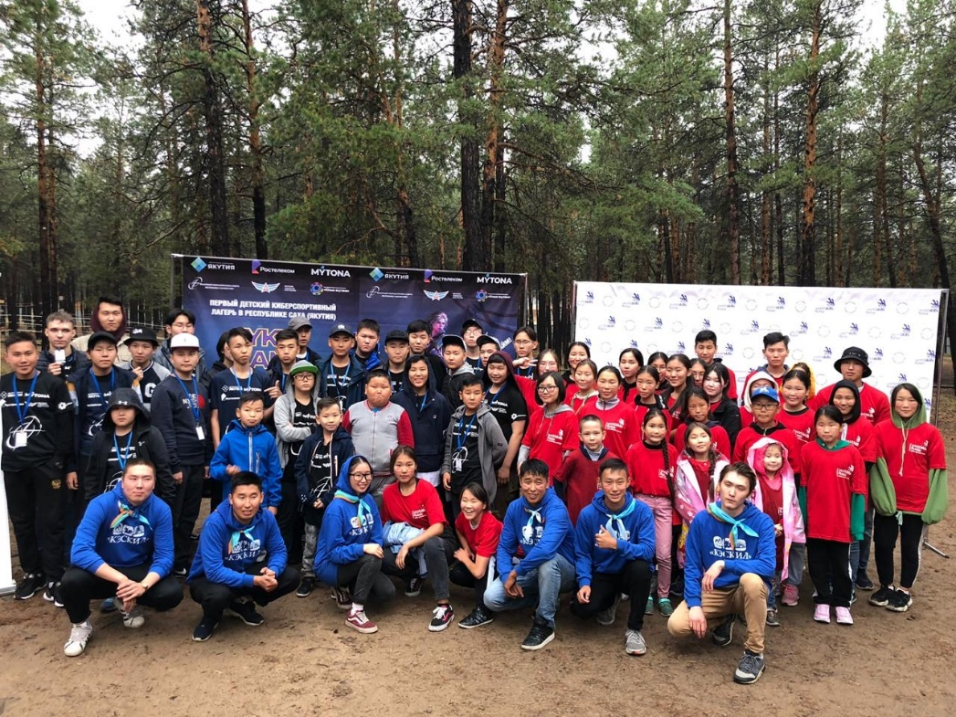

Slide 21
Спасибо за внимание!
ДЗСОЛ «Кэскил» г. Якутск, Сергеляхское шоссе, 9 км.
Тел.: 34-09-66, 89142823032

